Slide 1
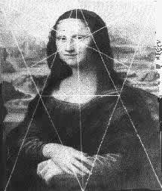
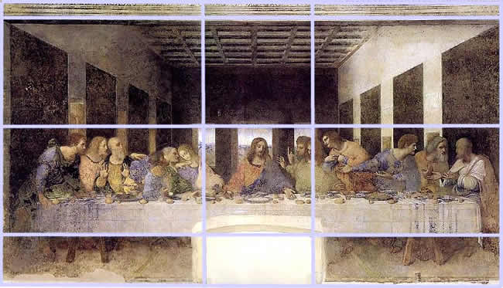
Пропорція. Основна властивість пропорції.
Розв’язування рівнянь

Slide 2



«Якщо ви хочете навчитися плавати, то сміливо ідіть у воду, а якщо хочете навчитися розв’язувати задачі, то розв’язуйте їх»
Д. Пойя
І варіант | 1 | 2 | 3 | 4 | 5 | 6 | 7 | 8 | 9
 | г | в | в | а | в | г | б | в | г
ІІ варіант | 1 | 2 | 3 | 4 | 5 | 6 | 7 | 8 | 9
 | а | в | б | в | в | г | г | а | в

Slide 3
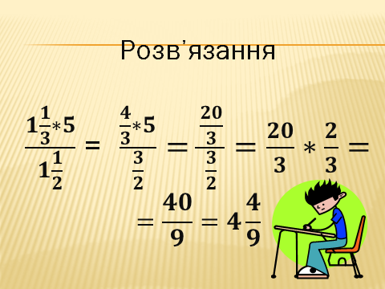

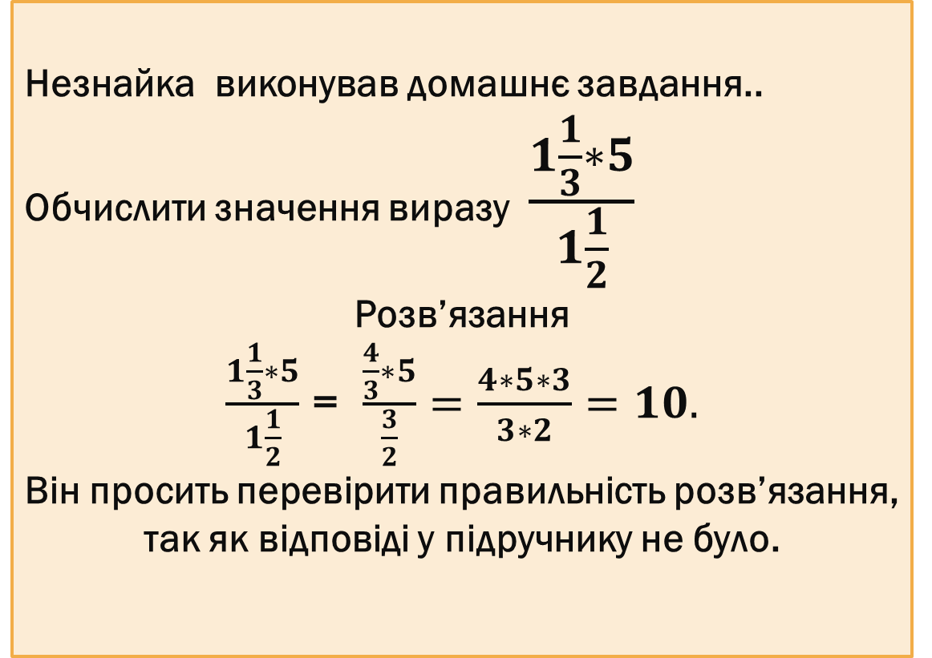
В гостях у Незнайки
Незнайка виконував домашнє завдання..
Обчислити значення виразу $\frac{1\frac{1}{3}∗5}{1\frac{1}{2}}$
Розв’язання
$\frac{1\frac{1}{3}∗5}{1\frac{1}{2}}$ = $\frac{\frac{4}{3}∗5}{\frac{3}{2}}=\frac{4∗5∗3}{3∗2}=10.$
Він просить перевірити правильність розв’язання, так як відповіді у підручнику не було.

Slide 4

Заповніть пропуски,щоб пропорції були правильними
6:3 =14 : 7
5 : 15 = 6 : 18

Slide 5

Саме слово “ пропорція” виникло від задач, де приходилося щось ціле ділити відповідно долям, частинам, порціям. Адже латинське “ про – порціо “ означає “ відповідно порціям “. В історії математики відома «золота пропорція» або «золоте відношення»

Slide 6
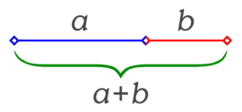
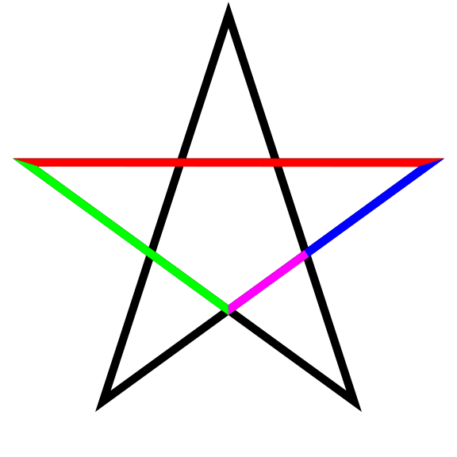
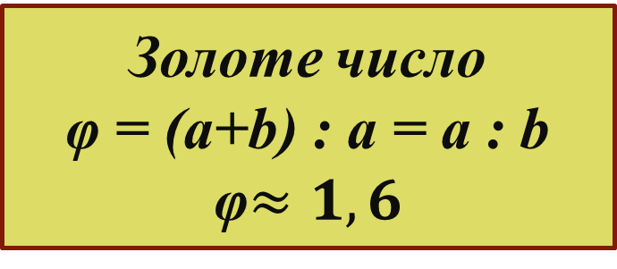
«Золота пропорція»
Золоте число
φ = (a+b) : a = a : b
φ$≈1,6$
Червоний : Зелений =
Зелений : Синій =
Синій : Фіолетовий

Slide 7

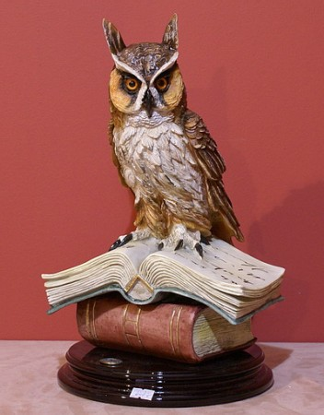

Розв’яжіть рівняння
х : 2 = 3 : 11
х=$\frac{2∗3}{11}=\frac{6}{11}$

Slide 8
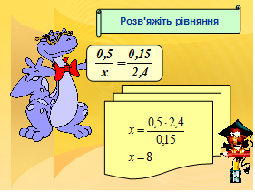


Розв’яжіть рівняння
$$\frac{0,5}{х}=\frac{0,15}{2,4}$$
$$х=\frac{0,5∗2,4}{0,15}$$
х=8

Slide 9
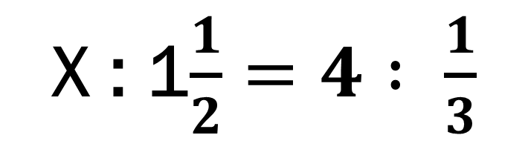
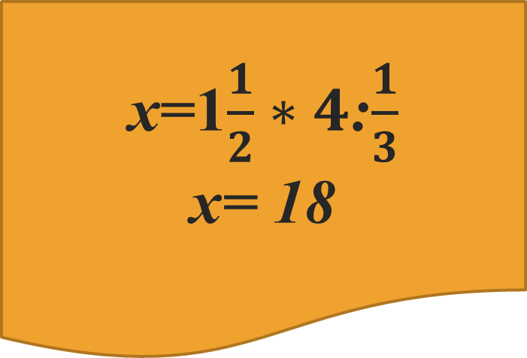
Розв’яжіть рівняння
Х : 1$\frac{1}{2}=4 : \frac{1}{3}$
х=1$\frac{1}{2}∗4$:$\frac{1}{3}$
х= 18

Slide 10
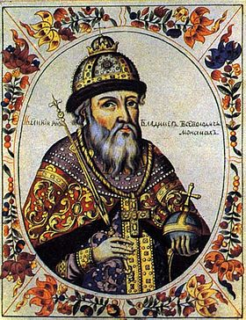
Настанова
Володимира Мономаха
А коли добре щось умієте - того не забувайте, а чого не вмієте - того учітесь.

